Slide 1
Erasmus+
„Prax dopravákov pre potreby praxe III“ 2021

Slide 2
Stredná priemyselná škola dopravná Zvolen
3760 M - Prevádzka a ekonomika dopravy

Slide 3
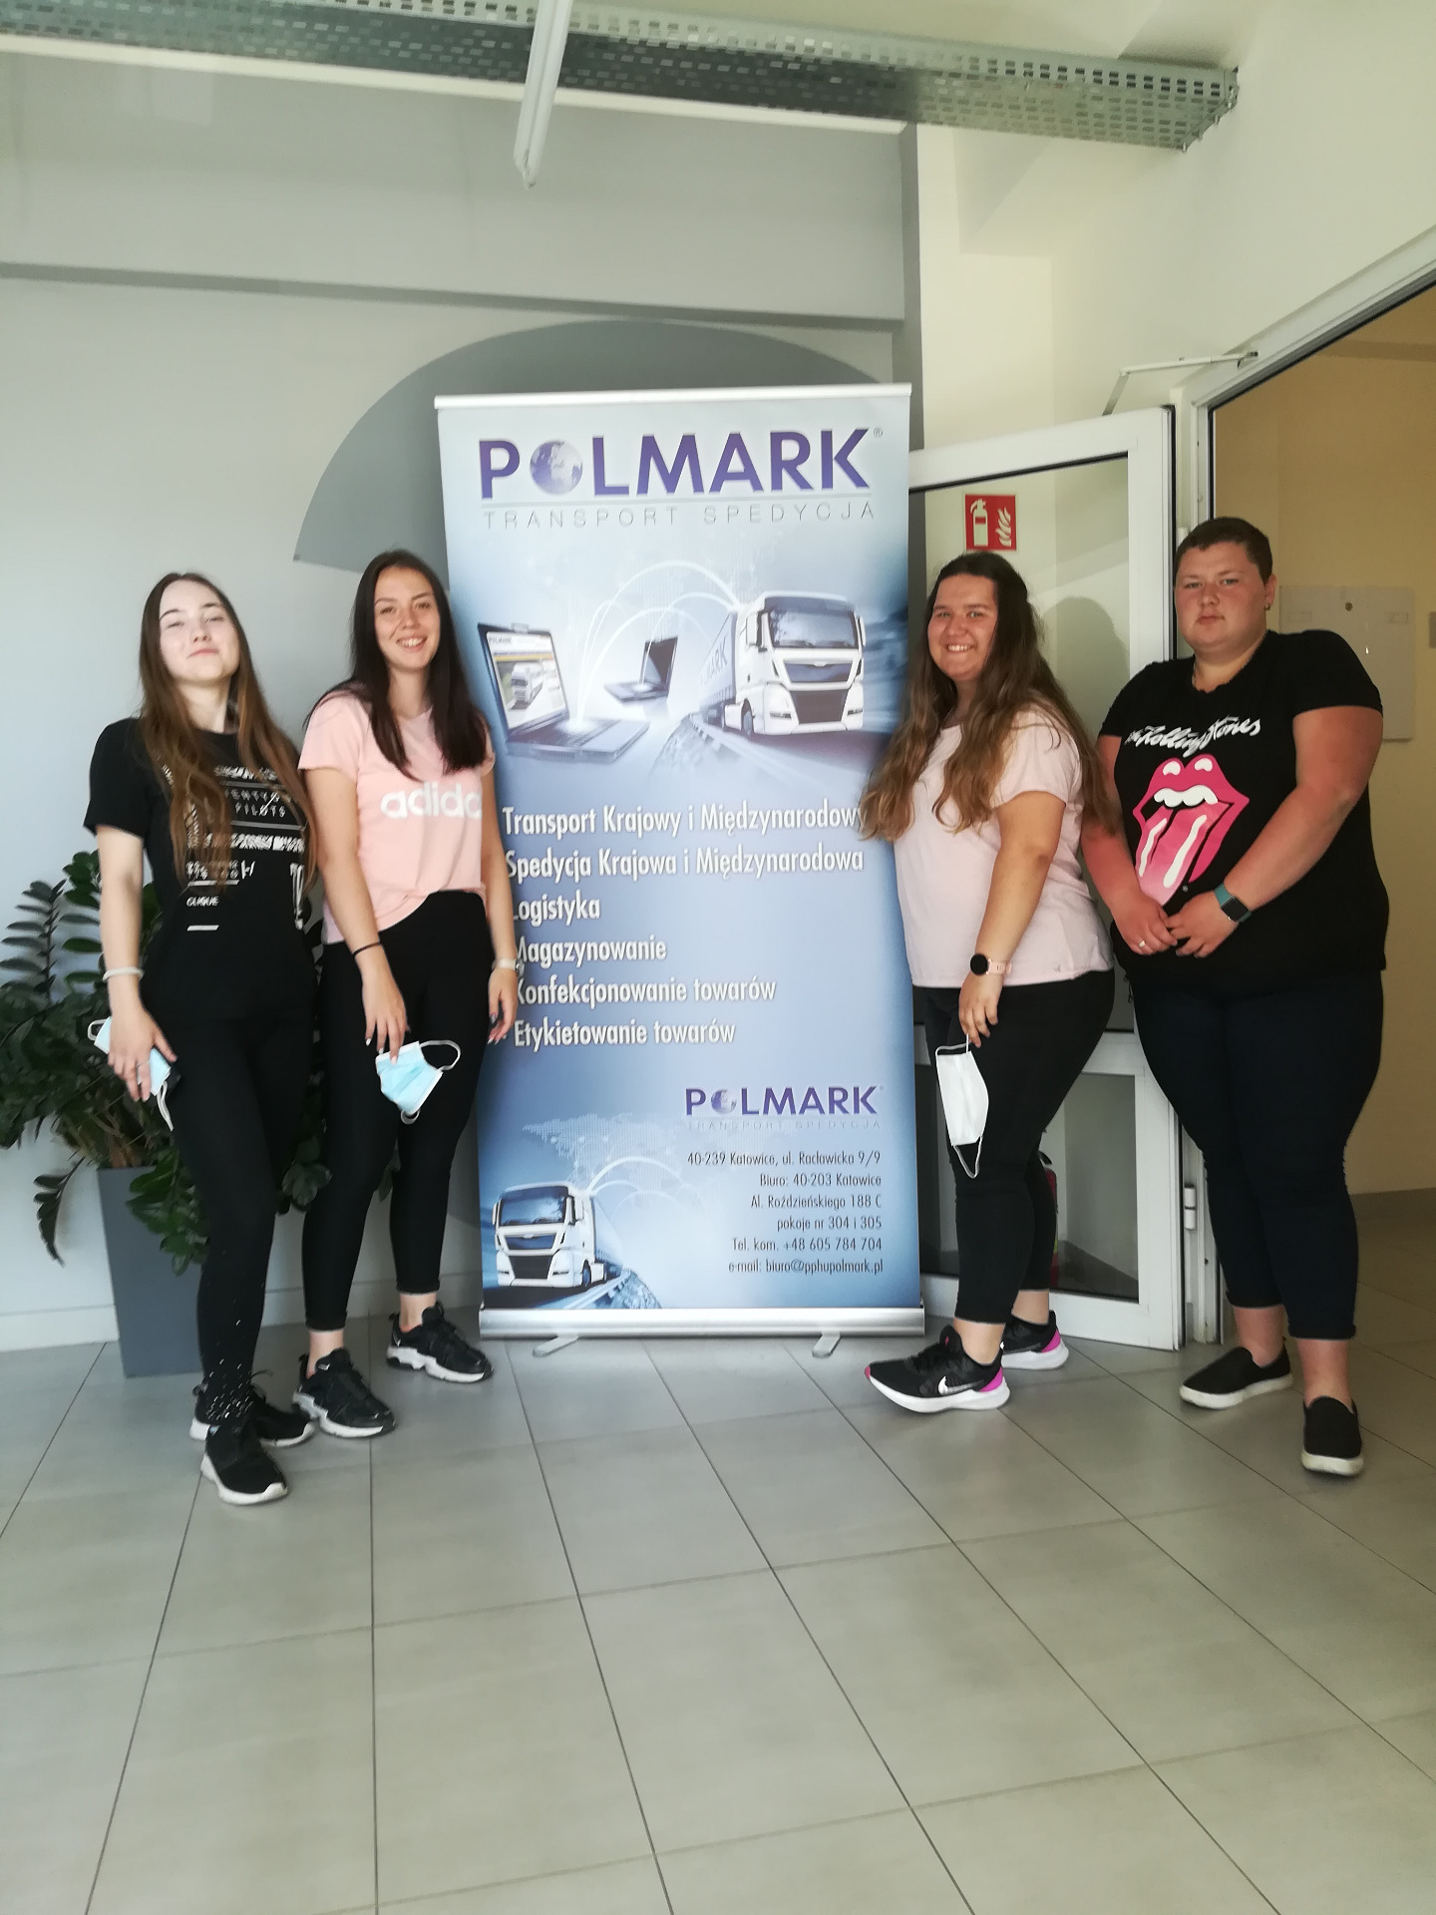
Stáž Erasmus+ v Poľsku (Katowice)
Firma:
Polmark Logistic Sp. Z o.o., Sp.K
Žiaci na pracovisku:
Zuzana Sliacka
Viktória Belková
Soňa Laciaková
Simona Hanová

Slide 4
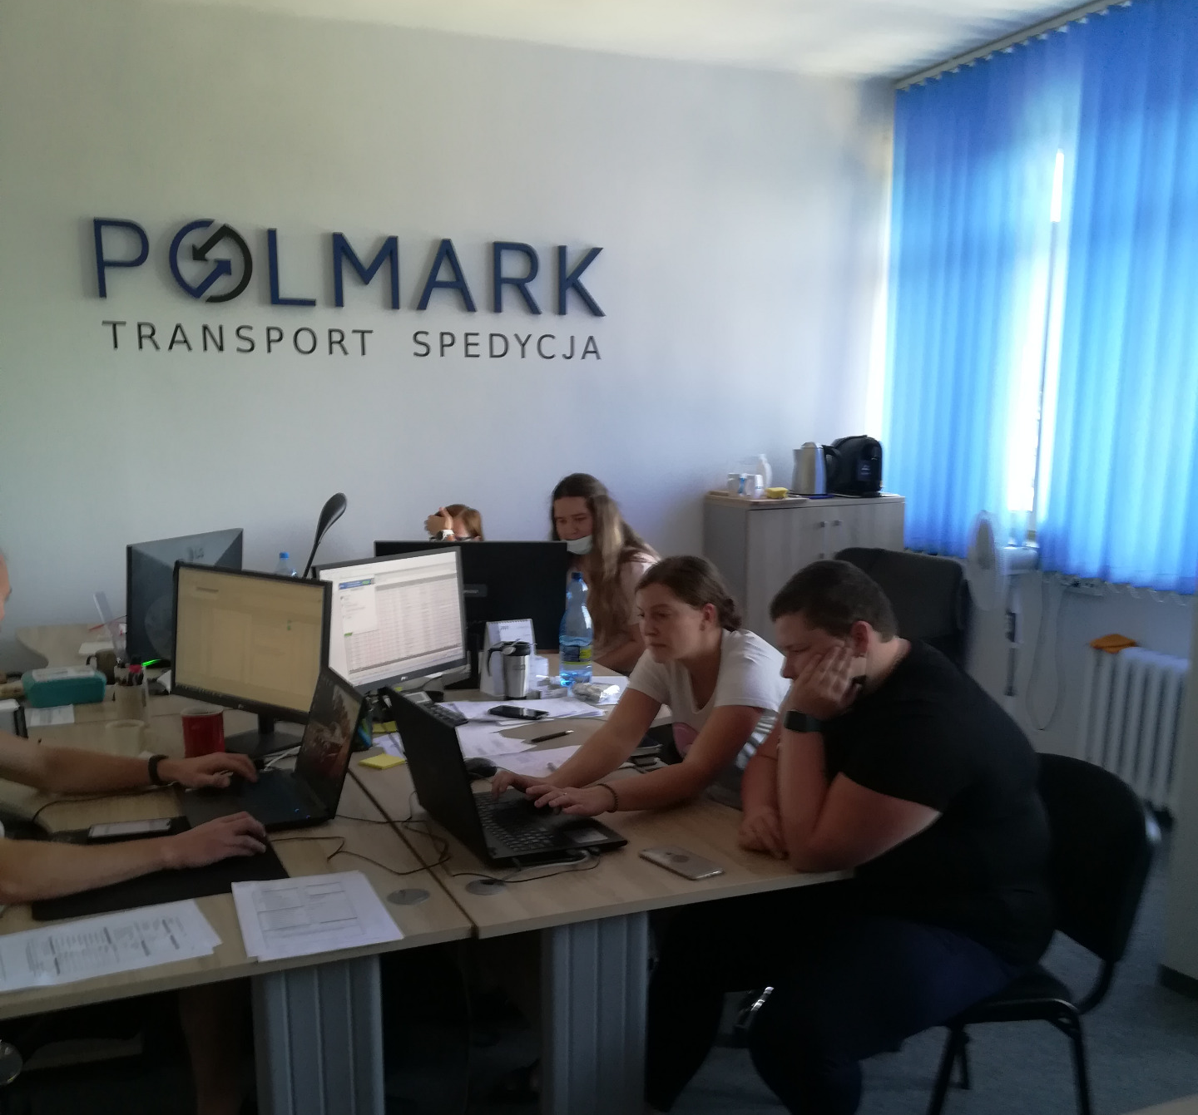
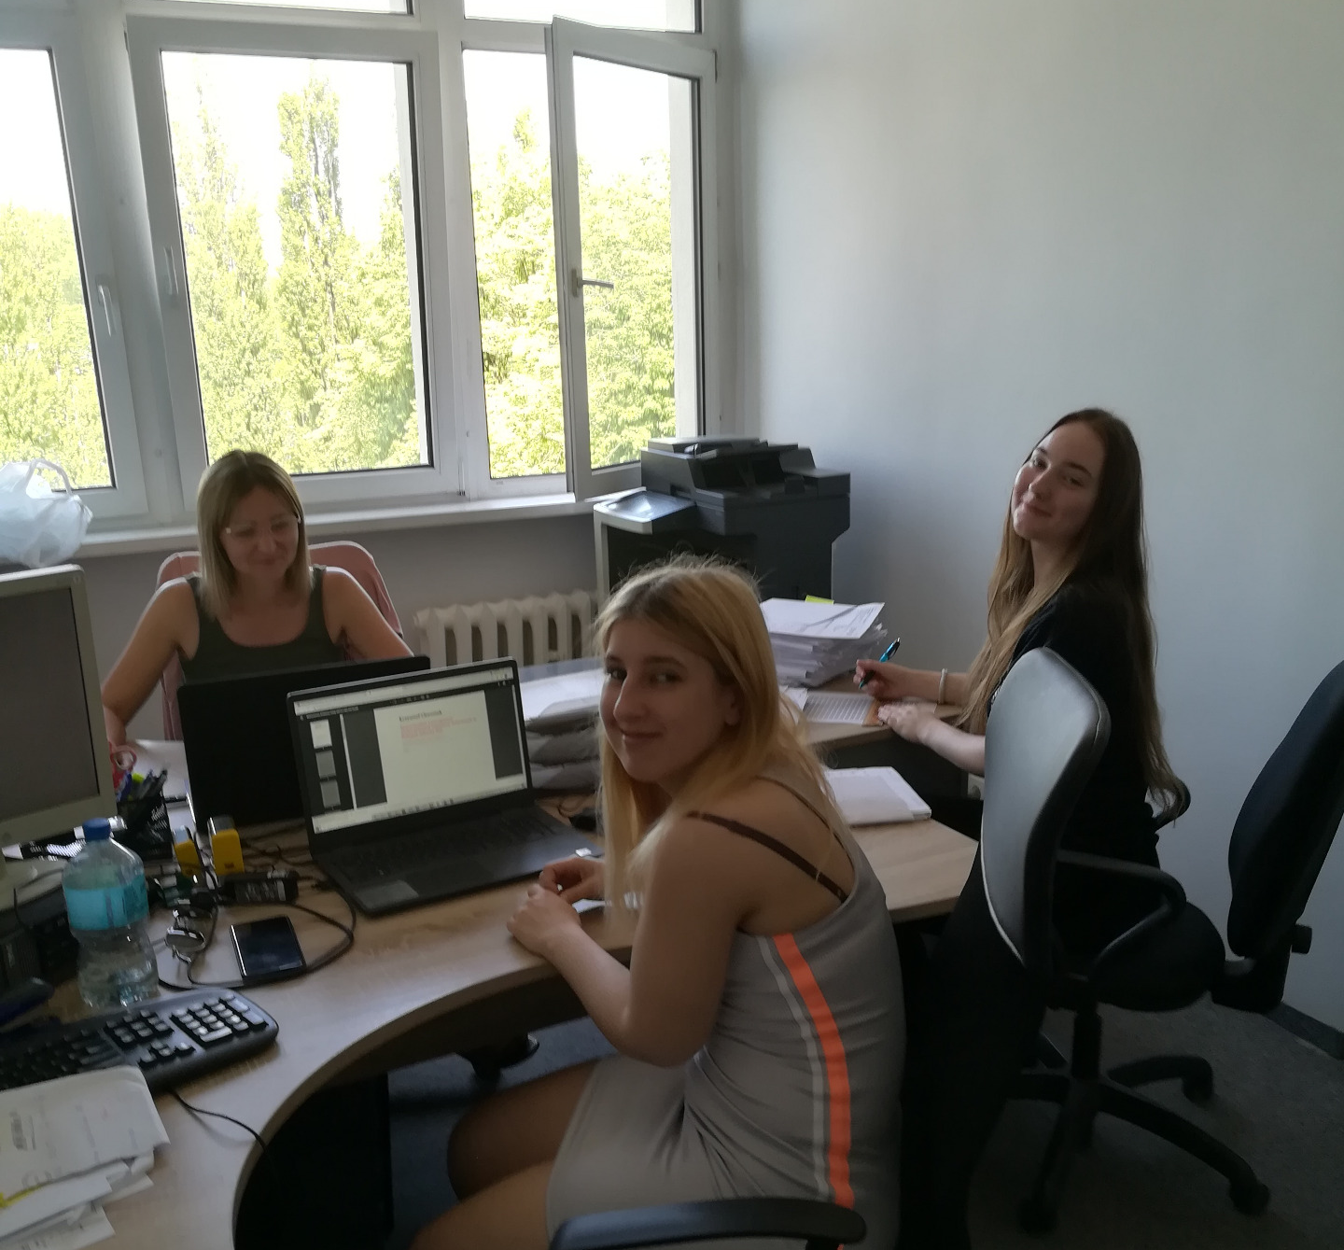
Jednotky vzdelávacích výstupov
- Vyhľadávanie a zadávanie trás
- Vypisovanie dokumentácie faktúr
- Komunikácia s klientmi cez internet

Slide 5
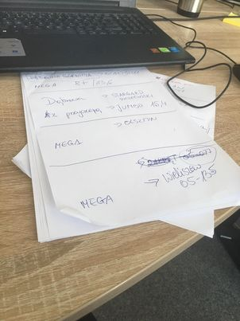
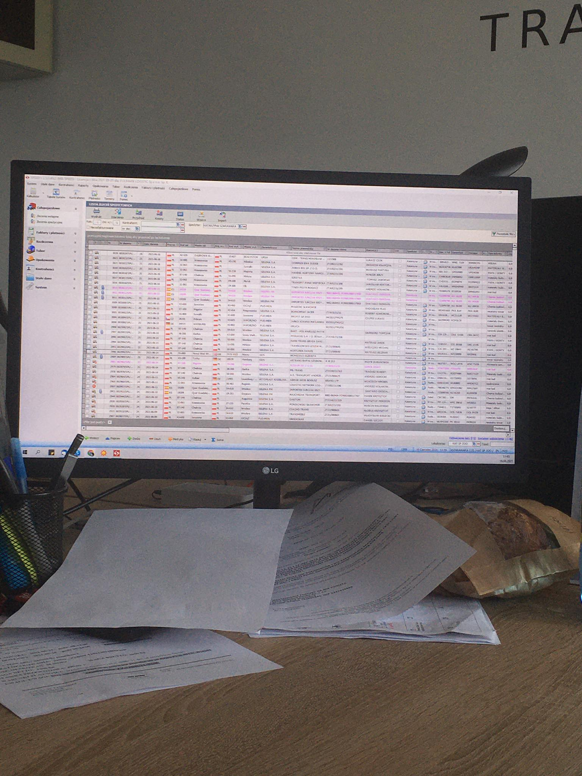
ČINNOSTI NA PRACOVISKU
Práca s počítačom
Komunikovanie s klientmi
Zadávanie ponúk

Slide 6
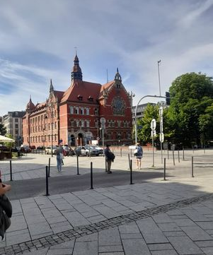
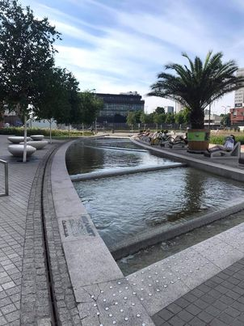
VOĽNOČASOVÉ AKTIVITY

Slide 7
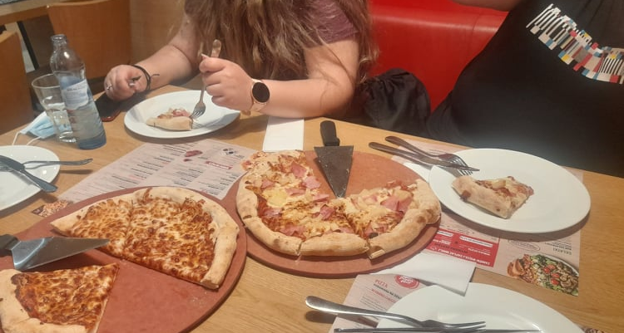
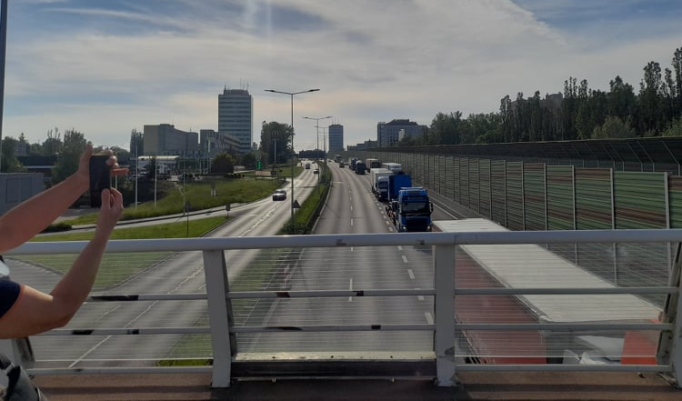

Slide 8
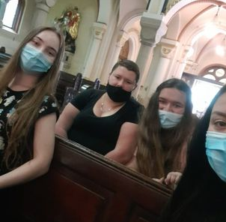
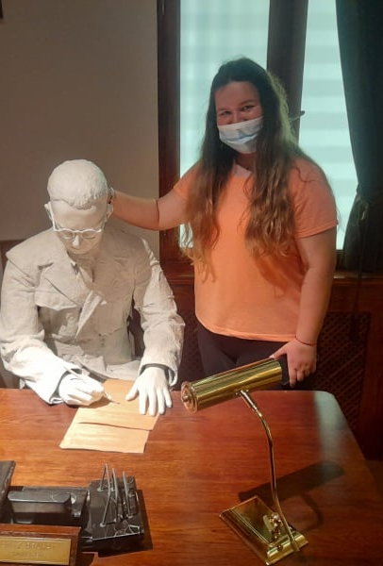
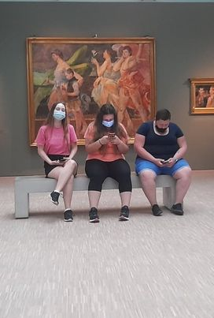
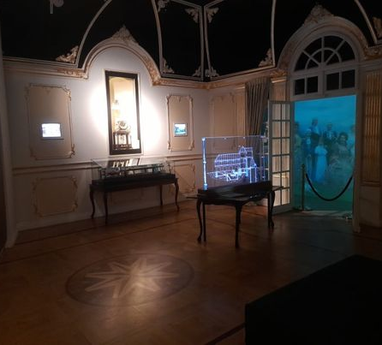

Slide 9
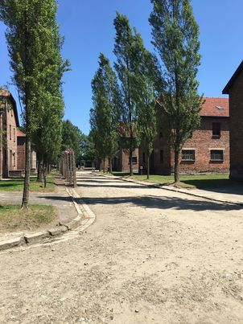
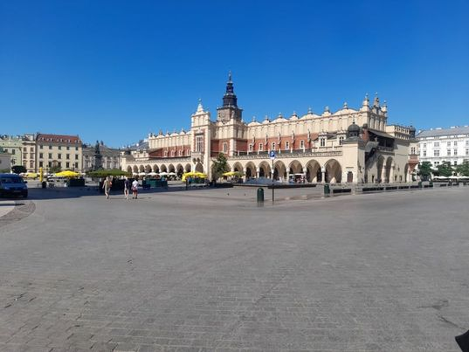
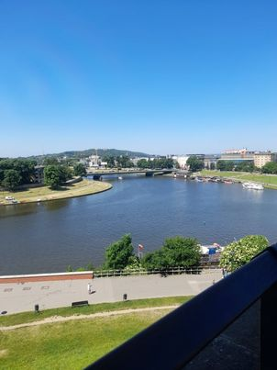
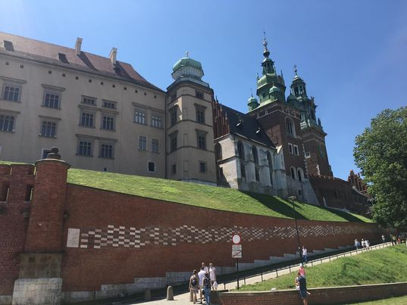
VÍKENDOVÉ AKTIVITY

Slide 10
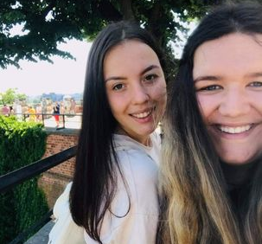
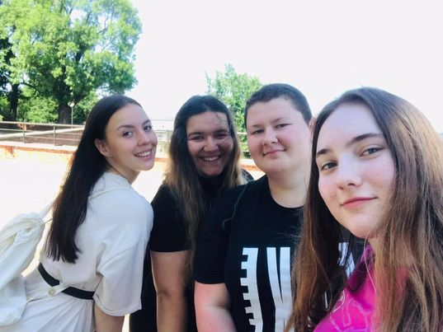
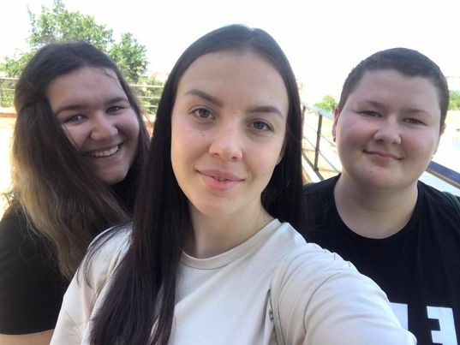

Slide 11
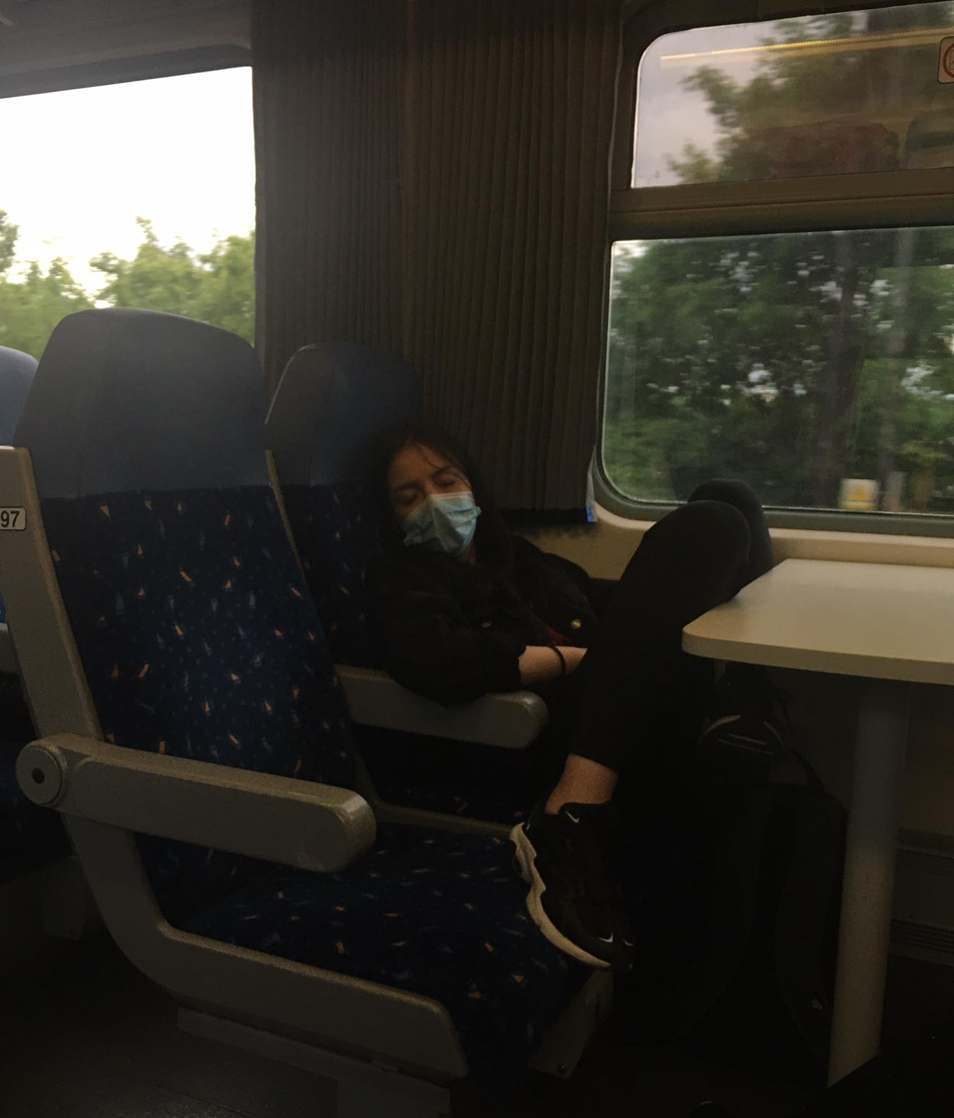
CESTA

Slide 12
ZHODNOTENIE PRAXE
VÝHODY
- boli sme v zahraničí
- spoznávanie miest
- spoznávanie novej kultúry
- orientovanie sa vo veľkomeste
- orientovanie sa v doprave
- dorozumievanie sa v cudzej krajine
NEVÝHODY
- dlhé dochádzanie do práce

Slide 13
ĎAKUJEME ZA POZORNOSŤ

